Slide 1
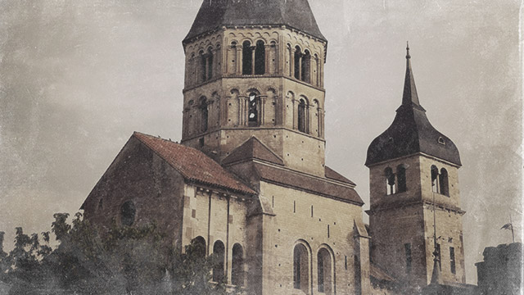
Igrejas Medievais
Raphael Delbem(14505139)
Wallacy Wesley (14658921)

Slide 2
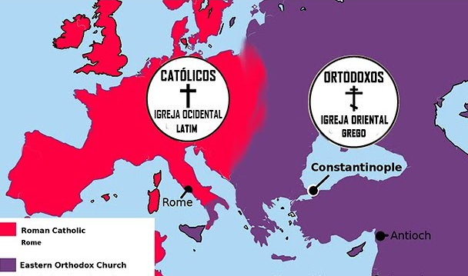
Igreja católica e sua área de influencia
Com o grande cisma do oriente, conflito sobre autoridade das igrejas, a igreja católica se divide em duas: igreja católica apostólica romana(ocidente) e igreja ortodoxa (oriente) .
Isso foi um reflexo pós queda do império romano, onde as áreas de influencia já tinham se separado

Slide 3
Cantochão
De origem hebraica, quando herdou primeiros Judeus convertidos ao cristianismo refugiados
Cantavam de forma responsorial que é quando o solista alterna com o coro de forma alternada e responsiva.
Melodia única com textura monofônica, diatônica, sem a nota sensível, de ritmo livre e composto somente sobre textos litúrgicos.
É importante observar que, a musica eclesiástica no começo se utilizava apenas da voz. Assim qualquer tipo de musica que se utilizava de instrumentos era musica profana.

Slide 4
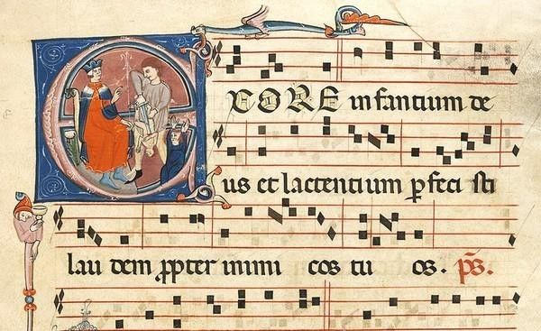
Canto gregoriano
O canto Gregoriano, uma das variações mais famosas influentes do cantochão, na verdade é uma coletânea feita pelo Papa Gregório (590 – 604) de cânticos que ele caracterizou como adequados para a igreja católica.
No ano 800 D.C quando Carlos Magno é coroado pelo Papa, o canto Gregoriano como canto oficial da igreja em todo o território não permitindo mais que variações.
Exemplo de um canto Gregoriano, ainda se tinha algumas imprecisões rítmicas e era guia pelo ritmo da palavra.

